Slide 1

Quản trị rủi ro & Phát hiện gian lận
Nhóm 4
Nguyễn Đăng Khoa - 1150080099
Châu Thị Ngọc Quyên - 1150080113
Hoàng Thanh Trà - 1150080120
Trần Thị Ngọc Huyền - 1150080138
Tên | MSSV
Nguyễn Đăng Khoa | 1150080099
Châu Thị Ngọc Quyên | 1150080113
Hoàng Thanh Trà | 1150080120
Trần Thị Ngọc Huyền | 1150080138

Slide 2
Nội dung chính
Bối cảnh & Vấn đề
Dataset – paysim
3. Kiến trúc hệ thống
4. Data Pipeline chi tiết
5. Feature Engineering
6. Mô hình Machine Learning
7. Rule-based Detection
8. Tối ưu Spark & Khả năng mở rộng
9. Demo hệ thống
10. kiểm thử & CI/CD
11. Kết luận & Hướng phát triển

Slide 3
Bối cảnh & Vấn đề
- Thiệt hại gian lận: >30 tỷ USD/năm (Nilson Report)
- Hệ thống batch: độ trễ hàng giờ → không kịp phát hiện
- Yêu cầu: phát hiện real-time < 5 giây
- Dataset: PaySim — 6.3 triệu giao dịch, 0.13% gian lận
Notes:
Theo báo cáo của Nilson Report, gian lận thanh toán toàn cầu gây thiệt hại hơn 30 tỷ USD mỗi năm. Với sự phát triển của ví điện tử và mobile banking, số lượng giao dịch tăng lên hàng triệu mỗi ngày. Hệ thống phát hiện gian lận truyền thống — chạy batch hàng giờ hoặc hàng ngày — không đáp ứng được yêu cầu phát hiện trong thời gian thực.
Nhóm em đặt ra bài toán: Làm thế nào để phát hiện giao dịch gian lận trong vòng dưới 5 giây, từ lúc giao dịch phát sinh đến khi cảnh báo hiển thị trên dashboard?

Slide 4
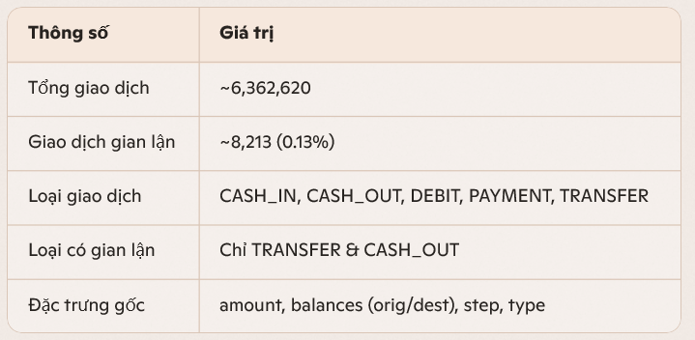
Dataset – PaySim
Notes:
Nhóm sử dụng dataset PaySim — mô phỏng giao dịch tài chính di động dựa trên dữ liệu thật từ một công ty dịch vụ tài chính tại châu Phi. Dataset gồm 6.3 triệu giao dịch, trong đó chỉ 8,213 giao dịch gian lận — chiếm 0.13%. Đây là bài toán imbalanced data điển hình.

Slide 5
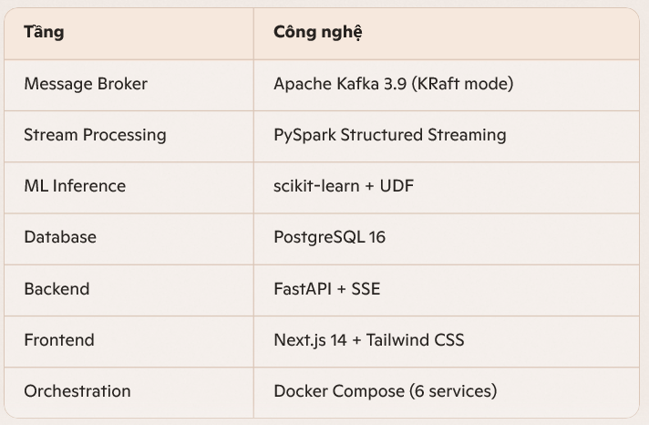
Kiến trúc tổng quan
Luồng dữ liệu: CSV → Kafka → PySpark → Kafka → FastAPI → PostgreSQL → Next.js
Notes:
Đây là kiến trúc tổng thể của hệ thống. Dữ liệu đi qua 5 tầng:
Thứ nhất, Producer đọc file PaySim CSV và gửi từng giao dịch vào Kafka topic transactions — mô phỏng luồng giao dịch real-time.
Thứ hai, PySpark Structured Streaming đọc từ Kafka, thực hiện feature engineering, chạy ML prediction và rule-based detection trên từng micro-batch mỗi 5 giây.
Thứ ba, kết quả được ghi lại vào 2 Kafka topics: processed_transactions chứa toàn bộ giao dịch đã scoring, và fraud_alerts chỉ chứa giao dịch gian lận.
Thứ tư, FastAPI Backend consume từ Kafka, lưu vào PostgreSQL và đẩy alerts real-time qua Server-Sent Events (SSE).
Cuối cùng, Dashboard Next.js hiển thị thống kê, biểu đồ và cảnh báo gian lận trực tiếp

Slide 6
Data Pipeline chi tiết
• Producer: CSV → JSON + device_id + ip_address → Kafka
• Spark: foreachBatch (5s trigger)
1. Feature Engineering (pure Spark DataFrame)
2. ML Prediction (UDF + broadcast model)
3. Rule Detection (Spark SQL expressions)
4. Risk Scoring (combinee formula)
5. Write → Kafka (native Spark sink, distributed)
• Backend: Kafka Consumer → PostgreSQL + SSE broadcast
Notes:
Chi tiết hơn về data pipeline:
Producer không chỉ đơn giản gửi raw data. Nó enrich mỗi giao dịch thêm device_id và ip_address — mô phỏng thông tin thiết bị đăng nhập. Khoảng 5% giao dịch sử dụng unknown device và 3% từ suspicious IP — đây là các feature giúp phát hiện hành vi bất thường.
Spark Streaming xử lý theo foreachBatch: mỗi 5 giây, một micro-batch giao dịch được đọc từ Kafka. Trong mỗi batch, hệ thống thực hiện tuần tự: feature engineering → ML prediction → rule detection → risk scoring → ghi kết quả ra Kafka.
Điểm quan trọng: toàn bộ quá trình chạy phân tán trên Spark executors, không có bước nào gom dữ liệu về driver (không dùng .collect()). Kết quả ghi ra Kafka bằng native Spark Kafka sink — df.write.format('kafka')

Slide 7
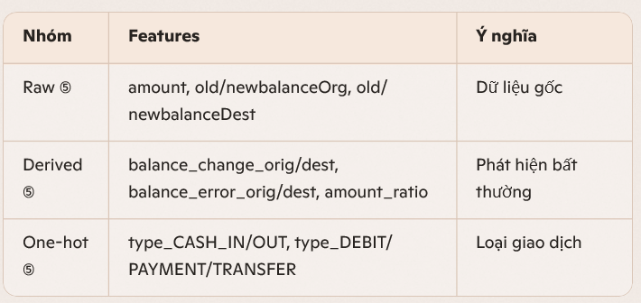
Feature Engineering
Công thức:
• balance_error_orig = newBalance + amount - oldBalance (≠ 0 → đáng ngờ)
• amount_ratio = amount / (oldBalance + 1) (> 0.8 → rút gần hết)
Notes:
Nhóm thiết kế 15 đặc trưng, chia làm 3 nhóm:
Nhóm 1 — Raw features (5 cột): amount, số dư trước/sau của bên gửi và bên nhận. Đây là dữ liệu gốc từ PaySim.
Nhóm 2 — Derived features (5 cột): Chúng em tính thêm balance_change (thay đổi số dư), balance_error (sai lệch cân đối — nếu số dư mới + amount ≠ số dư cũ thì đáng nghi), và amount_ratio (tỷ lệ rút so với số dư). Đây là các chỉ số giúp phát hiện giao dịch bất thường mà model raw features không bắt được.
Nhóm 3 — One-hot encoding (5 cột): mã hóa 5 loại giao dịch thành binary columns.
Toàn bộ tính toán bằng Spark DataFrame API — chạy trên executors, không gom về driver.

Slide 8
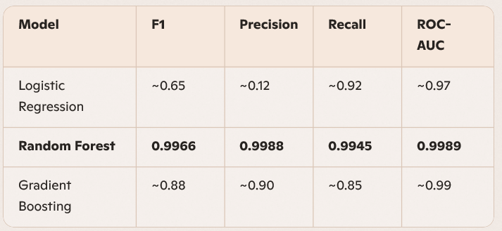
Mô hình Machine Learning
Xử lý imbalance: SMOTE (fraud → 10%)
• Stratified split 80/20
• StandardScaler normalization
• Model size: ~50MB (joblib)
Notes:
Với class imbalance nghiêm trọng — chỉ 0.13% gian lận — nếu train trực tiếp, model sẽ predict 'không gian lận' cho mọi giao dịch và vẫn đạt accuracy 99.87%. Vì vậy nhóm áp dụng SMOTE — Synthetic Minority Over-sampling — tăng tỷ lệ gian lận lên 10% trong tập train.
Nhóm train 3 models: Logistic Regression, Random Forest và Gradient Boosting. Kết quả trên tập test:
Random Forest đạt F1 = 0.9966, Precision = 0.9988, Recall = 0.9945 — là model tốt nhất. Model được serialize bằng joblib và load vào Spark qua broadcast variable, đảm bảo mỗi executor có bản copy — không cần truyền model qua network mỗi batch.

Slide 9
Rule-based Detection
risk_ score=0.4 x rule_ score +0.6 x ml_ probability
• detection_method = "both" → ML và Rules cùng phát hiện
• detection_method = "ml" → chỉ ML phát hiện
• detection_method = "rule" → chỉ Rules phát hiện
→ Giảm false positive (ML catch + Rules verify)
Notes:
Ngoài ML, nhóm thiết kế 8 business rules dựa trên domain knowledge tài chính. Mỗi rule có trọng số khác nhau:
Blacklist (trọng số 1.0): nếu tài khoản nhận nằm trong 50 tài khoản gian lận nhiều nhất — phát hiện từ dữ liệu lịch sử.
High Amount (0.8): giao dịch trên 200,000 đơn vị tiền tệ.
Account Drain (0.7): rút sạch tài khoản — số dư mới = 0 và amount > 10,000.
Balance Ratio (0.6): rút hơn 80% số dư.
Rapid Transactions (0.5): cùng 1 user thực hiện ≥ 3 giao dịch trong 1 micro-batch.
Balance Error (0.5): sai lệch cân đối bất thường.
New Device (0.4): thiết bị chưa từng đăng nhập.
Suspicious IP (0.3): IP từ dải đáng ngờ.
Điểm mấu chốt: kết hợp ML và Rules qua công thức risk_score

Slide 10
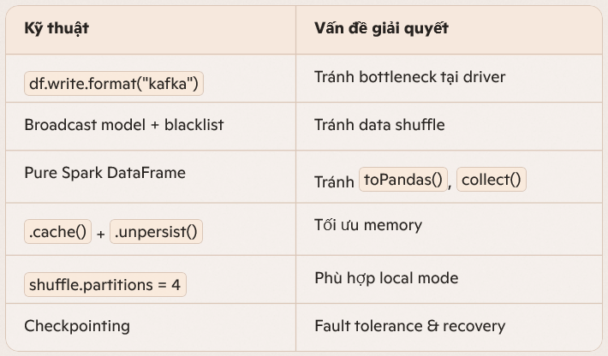
Tối ưu Spark & Khả năng mở rộng
Scale-out:
• Kafka: thêm partitions/brokers
• Spark: local[*] → YARN / Kubernetes cluster
• DB: read replicas, time-based partitioning
Notes:
Nhóm tập trung tối ưu 5 điểm chính:
Một, Native Kafka Sink — thay vì dùng .collect() gom data về driver rồi gửi Kafka bằng Python, nhóm dùng df.write.format('kafka') — ghi trực tiếp từ executors, phân tán hoàn toàn.
Hai, Broadcast Variable — model ML và blacklist được broadcast tới tất cả executors một lần. Không cần truyền lại mỗi batch, không gây data shuffle.
Ba, Feature engineering bằng pure Spark DataFrame API — tất cả transformations chạy trên executors, không dùng .toPandas() hay .collect().
Bốn, Cache + Unpersist — output DataFrame được cache khi cần ghi ra 2 topics, sau đó unpersist để giải phóng memory.
Năm, về khả năng mở rộng: Kafka có thể scale bằng cách tăng partitions và thêm brokers. Spark có thể chuyển từ local mode sang cluster mode (YARN/Kubernetes) mà không cần thay đổi code xử lý.

Slide 11
DEMO

Slide 12
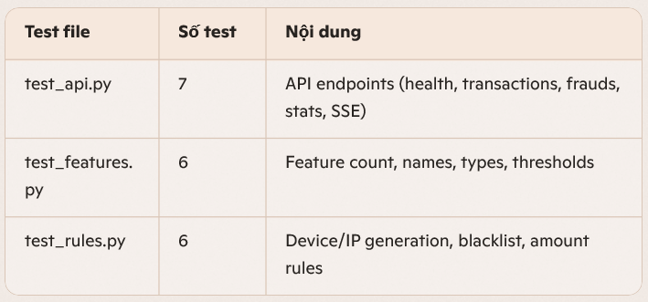
Kiểm thử & CI/CD
CI/CD Pipeline:
• GitHub Actions
• Tự động check Flake8 (Linting)
• Tự động chạy Pytest khi Push/Pull Request
Notes:
Nhóm viết 19 test cases chia 3 nhóm: test API endpoints, test feature engineering, và test detection rules. CI/CD pipeline trên GitHub Actions tự động chạy lint (flake8) và pytest mỗi khi push code.

Slide 13
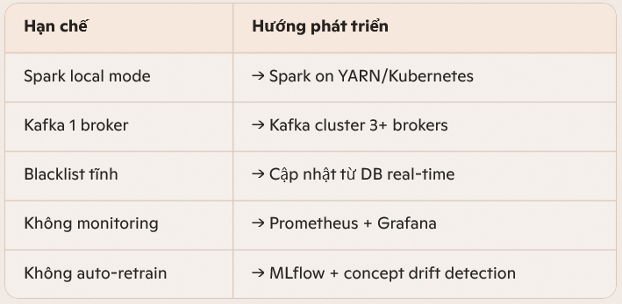
Kết luận & Hướng phát triển
Thành quả đạt được:
✅ Real-time pipeline: Kafka → Spark → Kafka → DB → Dashboard
✅ ML + Rules hybrid detection (risk_score)
✅ Native Spark Kafka sink (phân tán, không .collect())
✅ 6 Docker services, CI/CD, 19 unit tests
✅ Dashboard real-time (SSE + REST API)
Notes:
Tổng kết, nhóm đã xây dựng thành công hệ thống phát hiện gian lận thời gian thực với:
Pipeline streaming hoàn chỉnh từ nguồn dữ liệu đến dashboard
Kết hợp ML (F1=0.9966) và 8 business rules với risk_score
Toàn bộ xử lý phân tán trên Spark — không có bottleneck tại driver
Dashboard giám sát real-time với SSE
Containerized bằng Docker Compose, có CI/CD
Hệ thống có thể scale theo chiều ngang khi chuyển sang Spark cluster và Kafka multi-broker.
Nhóm nhận thấy một số hạn chế: Spark chạy local mode, Kafka chỉ 1 broker — chưa thể hiện full distributed. Blacklist là tĩnh — trong thực tế cần cập nhật động. Chưa có monitoring hệ thống.
Hướng phát triển: deploy lên Kubernetes với Spark Operator, thêm Prometheus + Grafana monitoring, và xây dựng pipeline retrain model tự động khi phát hiện concept drift.

Slide 14

Thank you

